Slide 1

Equipamentos
de Rede

Slide 2
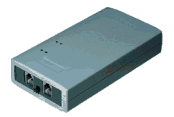
Repetidores
Utilizados para a conexão de dois ou mais segmentos de uma rede local.
Eles recebem e amplificam o sinal proveniente de um segmento de rede e repetem esse mesmo sinal no outro segmento.
Atua na camada física do modelo OSI, exercendo função de regenerador de sinal entre dois segmentos de redes locais.
Permite aumentar a extensão de uma rede local, de forma que o conjunto de segmentos interconectados se comporte como um único segmento
Modelo de repetidor

Slide 3
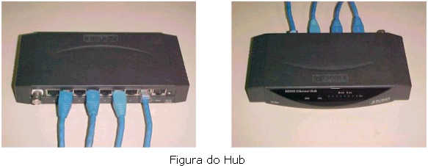
Hub
Concentrador ou Multiport Repeater, nada mais é do que um repetidor que, promove um ponto de conexão física entre os equipamentos de uma rede.
É basicamente um pólo concentrador de fiação e cada equipamento conectado a ele fica em um seguimento próprio.
O hub é um repetidor (mas nem todo repetidor é um hub), já que ele repete os dados que chegam em uma de suas portas para todas as demais portas existentes.

Slide 4
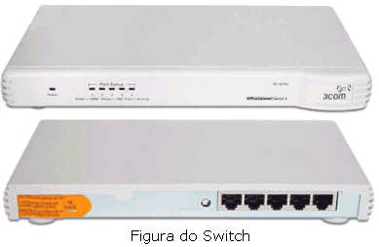
Switch
Trata-se de uma evolução do hub, com funções de pontes e roteadores e hardware especial que lhe confere baixo custo e alta eficiência.
Em vez dele replicar os dados recebidos para todas as suas portas, ele envia os dados somente para o micro que requisitou os dados através da análise da Camada de link de dados onde possui o endereço MAC da placa de rede do micro, dando a ideia assim de que o switch é um hub Inteligente.

Slide 5
Hub e Switch permitem dois tipos de ligação entre si:
  Cascateamento: interligação de dois ou mais switchs através das portas de interface de rede (Considerados como switch separados pela rede).
  Empilhamento ou Ligação stacker: Forma de interligação de dois ou mais Switchs através de portas especificamente projetadas para a ligação. Desta forma, os Switch empilhados tornam-se um único repetidor.
Com o uso do switch o gerenciamento da rede é favorecido e a solução de problemas facilitada, uma vez que o defeito fica isolado no segmento da rede, bem como facilita a inserção de novas estações em uma LAN.

Slide 6
Tipos de Switch:
  Gerenciável: Podem isolar o tráfego de dados com base em diferentes grupos como usuários, convidados, backups, gerenciamento e servidores. Isto não só oferece aos gestores uma melhor maneira de controlar o tráfego de dados, mas também fornece uma maior proteção para toda a rede. É possível criar as chamadas Vlans (redes virtuais e isoladas dentro da mesma rede física).
  Layer 2: A transferência de dados é baseada em endereço MAC, que é o endereço físico da cada equipamento de rede ou placa de rede.
  Layer 3: A transferência de dados utiliza como base os endereços de camada 3, ou seja, o endereço IP. Neste caso o switch vai ser semelhante a um roteador.

Slide 7
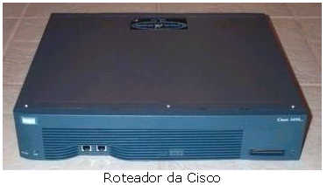
Roteador
Usado para fazer a comunicação entre diferentes redes de computadores.
Provê a comunicação entre computadores distantes entre si e até mesmo com protocolos de comunicação diferentes.
Os roteadores podem decidir qual caminho tomar através de dois critérios: o caminho mais curto ou o caminho mais descongestionado.

Slide 8
Bridges (pontes)
Capacidade de segmentar uma rede local em várias sub-redes, e com isto conseguem diminuir o fluxo de dados (o tráfego).
As bridges se diferem dos repetidores porque manipulam pacotes ao invés de sinais elétricos.
É um repetidor inteligente. Não replica para outros segmentos dados que tenham como destino o mesmo segmento de origem.

Slide 9
São funções da Bridge:
  Filtrar as mensagens de tal forma que somente as mensagens endereçadas para ela sejam tratadas;
  Ler o endereço do pacote e retransmiti-lo;
  Filtrar as mensagens, de modo que pacotes com erros não sejam retransmitidos;
  Armazenar os pacotes quando o tráfego for muito grande;
  Funcionar como uma estação repetidora comum.

Slide 10
Acess Point (AP)
Distribui sinais WIFI
Roteador WIFI
Além de fazer o papel de um roteador, também distribui sinal WIFI, interligando a rede cabeada com a rede sem fio.

Slide 11
2.7. Modem
É um dispositivo conversor de sinais;
Seu nome é a concatenção das palavras MOdulador e DEModulador, pois essas são suas principais funções.
Atualmente muitos Modem fazem o papel de um roteador wifi.
Quando este routeador possui portas Lan, também serão um pequeno Switch.

Slide 12
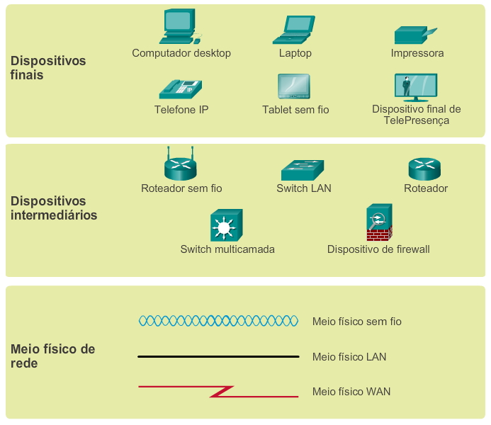
Componentes de uma rede
Representações de rede
Notes:
Seção 1.2.1.5

